Slide 1
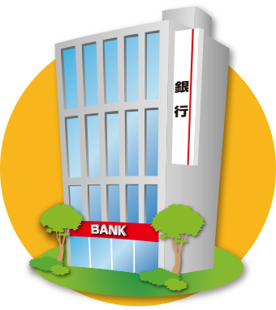


大好きなアーティストから考える
あなたと銀行の
かかわり
授業２
直接金融と間接金融の
しくみ

Slide 2
企業の資金調達方法とお金の流れについて
考える
今日のめあて
Notes:
★今日のめあて

Slide 3
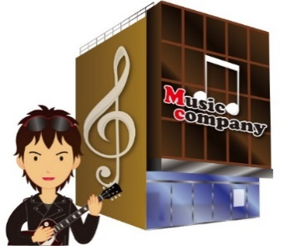
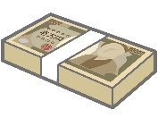

アーティストのその後…
会社が順調だ！
新しい事業をはじめよう！
10億円
資金が
必要
「人と自然と音楽の融合をはかる」
テーマパークを建設したい
Notes:
★ワークに入りやすいように、アーティストのその後のストーリーを説明し、アーティストになった気持ちで会社の資金調達の方法を考える

Slide 4

企業の資金調達には
どのような方法が
あるのだろう？
Q

Slide 5
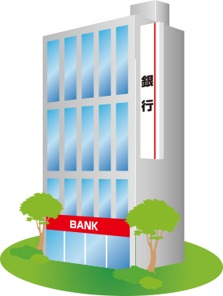
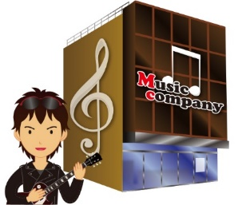

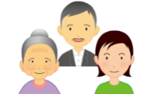
企業の主な資金調達方法
銀行融資
株式発行
どのような違いがあるのだろう？
Notes:
★銀行融資について説明する

Slide 6
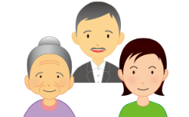
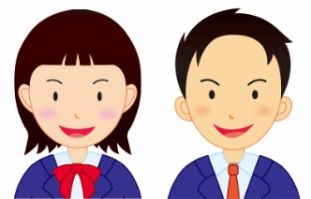


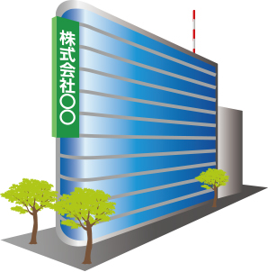
企業の主な資金調達方法
銀行融資
銀行からお金を借りる
預金
お金に余裕のある個人
融資
お金を必要としている会社
預金
お金に余裕のある会社
Notes:
★銀行融資について説明する

Slide 7
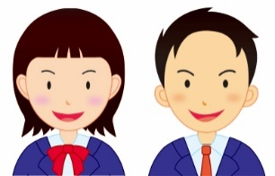

企業の主な資金調達方法
株式発行
株式を人や別の会社に買ってもらってお金を集める
お金を必要としている会社
お金に余裕のある個人・会社=株主
投資
株式
配当
Notes:
★株式発行について説明する

Slide 8
あなたのお金が…
あなたのお金が
100万円貯まった！
アーティストのテーマパーク建設
のための資金調達を
応援したい！
Notes:
★ストーリー設定

Slide 9
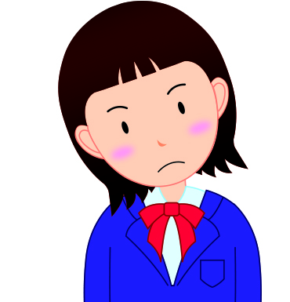
どのような方法で
アーティストの資金調達を
応援することができるだろう？
Q
Notes:
★アーティストの資金調達をどのように応援することができるかを考える
（時間に余裕があれば、自由に発言させる）

Slide 10
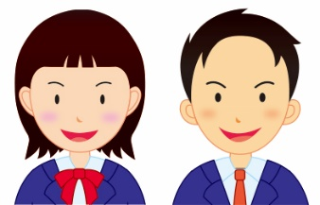
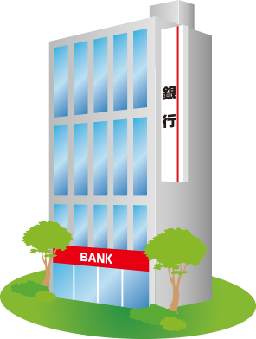
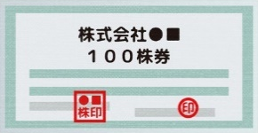
ワーク：あなたのお金が資金調達につながるか考えよう
銀行に預金
したままにする
株式を
購入する
あなたのお金はアーティストの会社の
資金調達につながるだろうか？
ワークシート
に記入しよう
Notes:
★主な資金調達方法にあてはめ、２つの場合、それぞれ会社の資金調達につながるか考える

Slide 11





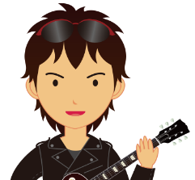

あなたのお金は資金調達につながる？
?
融資
融資
?
銀行
融資
預金
?
投資
株式
アーティスト
あなた
Notes:
★図を使って解説する

Slide 12

新規事業その後…
事業成功
事業失敗
テーマパーク完成
連日にぎわっている
テーマパーク建設中に
天災があり工事が中断した
Notes:
★新規事業のその後予想されるストーリーを解説する

Slide 13
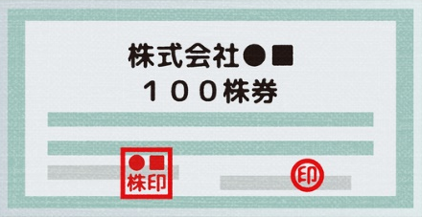
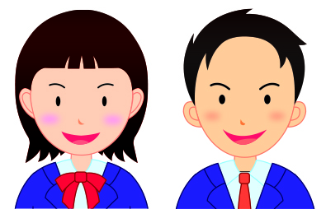
ワーク：あなたのお金への影響を考えよう
銀行に預金
したままにする
株式を
購入する
あなたのお金に影響があるのか考えよう
また、その理由も考えよう
ワークシート
に記入しよう
Notes:
★事業が成功した場合と失敗した場合、
２つの場合で、自身のお金にどのような影響があるか考える

Slide 14
あなたのお金にどのような影響がある？
利子増える
増えない？
預金には影響がない
お金は
保証される？
銀行
利子
預金
投資
株式
アーティスト
あなた
配当出る
出ない？
配当
Notes:
★図を使って解説する

Slide 15

直接金融と間接金融のしくみ
金融
間接
銀行
融資
預金
利子
利子
資金を必要と
している会社
お金に余裕のある人
投資
アーティスト
株式
あなた
金融
直接
Notes:
★お金のながれをまとめ、間接金融・直接金融について説明する
※穴埋めの解説

